Slide 1
Nolan, Lison et Téo

Slide 2
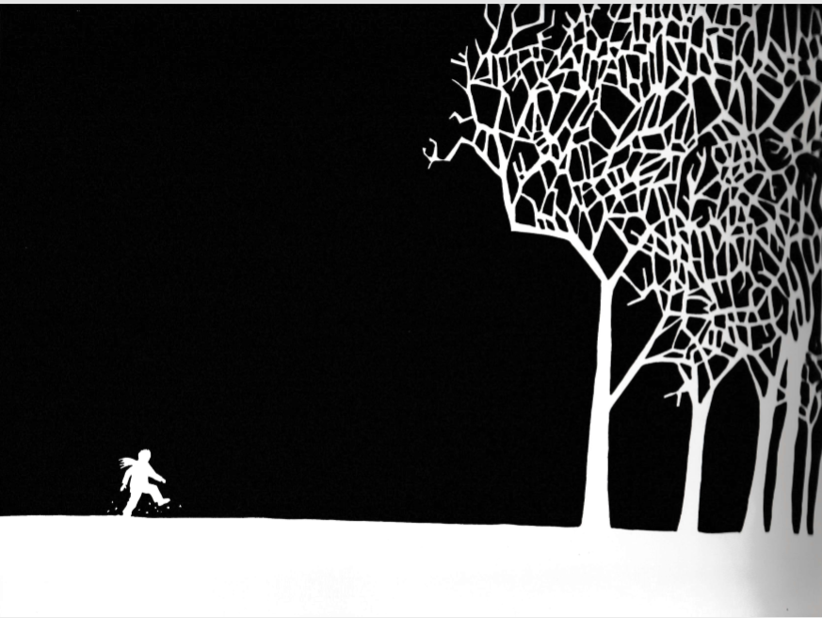
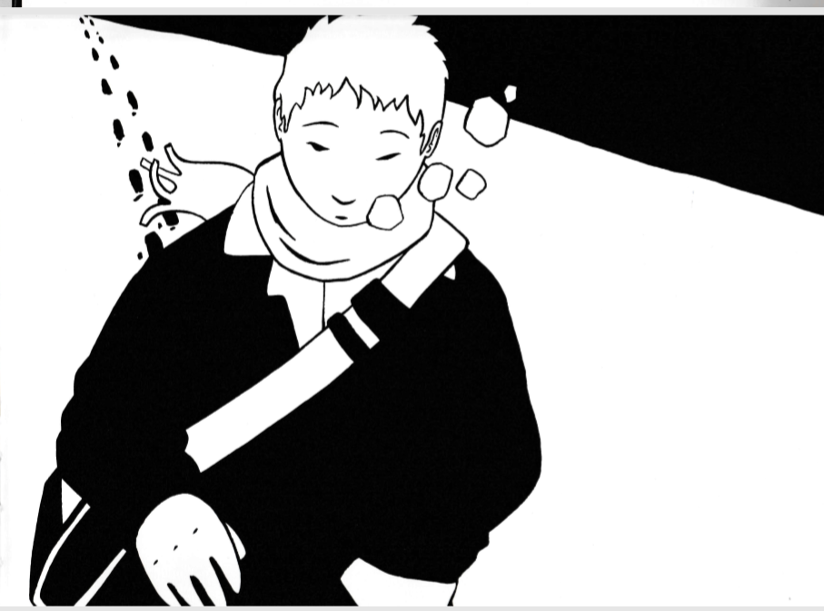
Il était une fois, Mathis qui marchait vers la forêt pour aller voir ses parents.

Slide 3
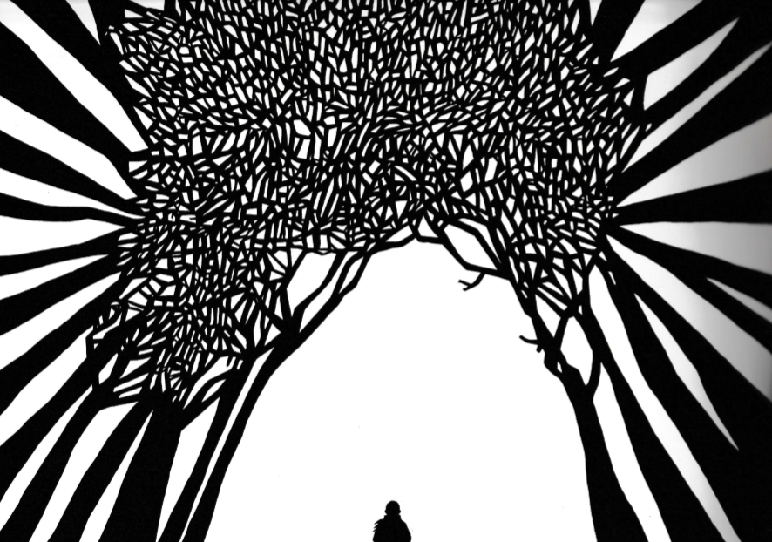
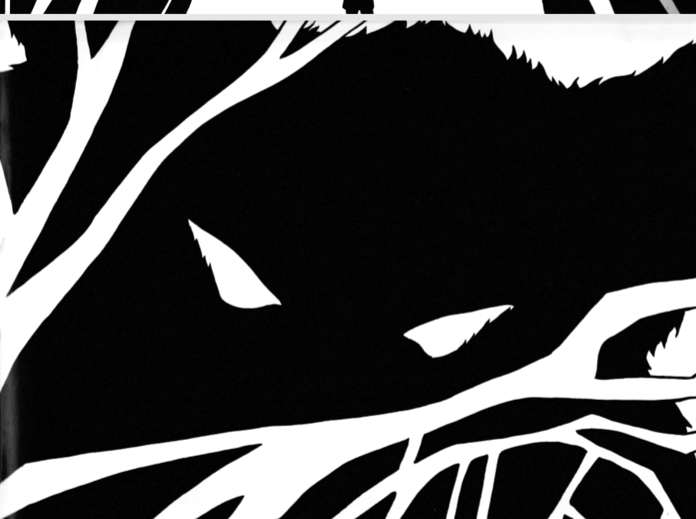
Il rentra dans la forêt mais le loup le vit.

Slide 4
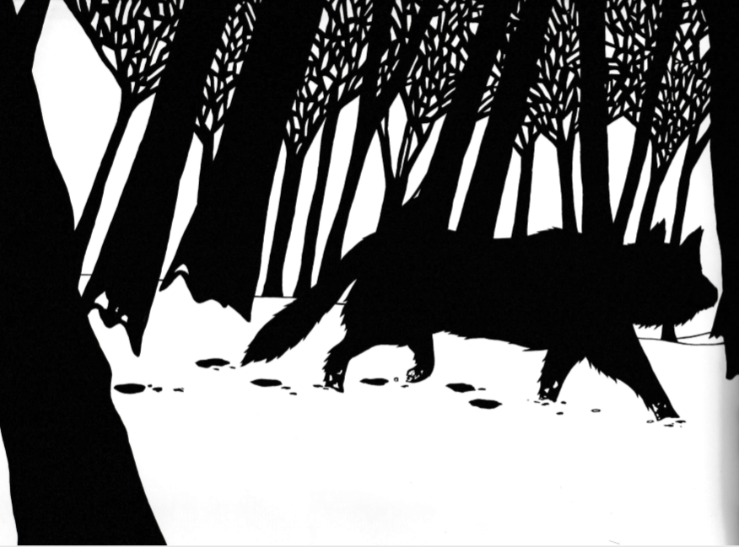
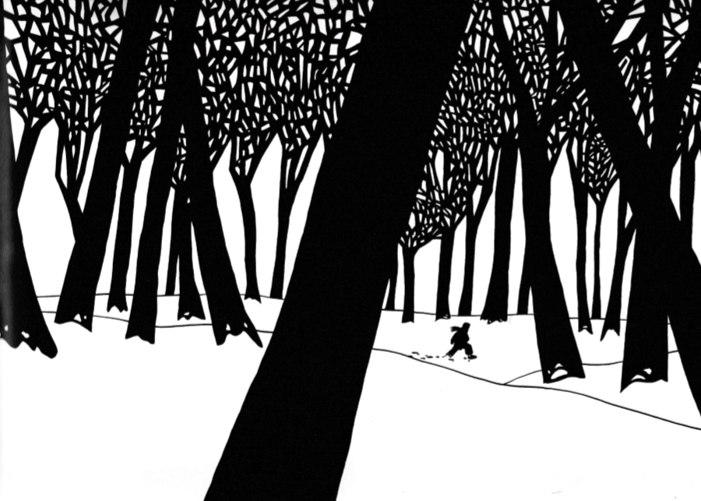
Le loup regarda Mathis et il vit que l’arbre allait tomber.

Slide 5
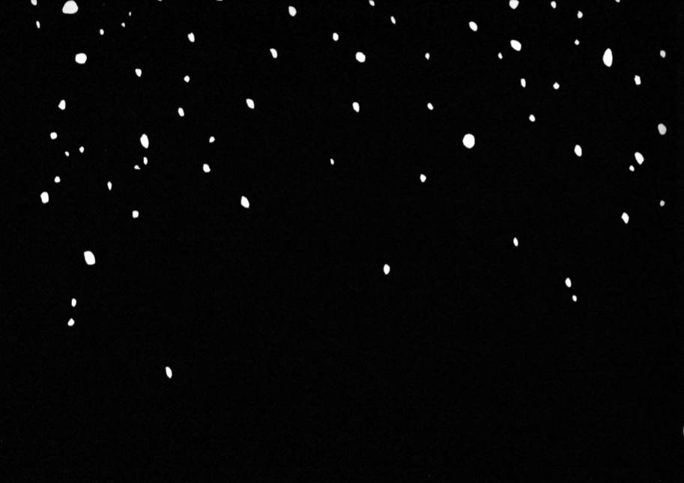
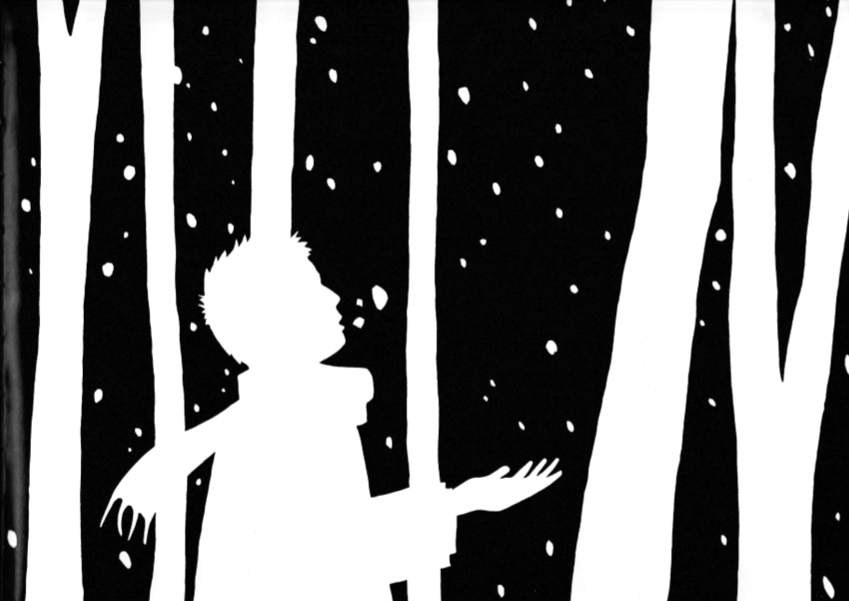
Il commença à neiger. Heureusement que Mathis avait mis son écharpe.

Slide 6
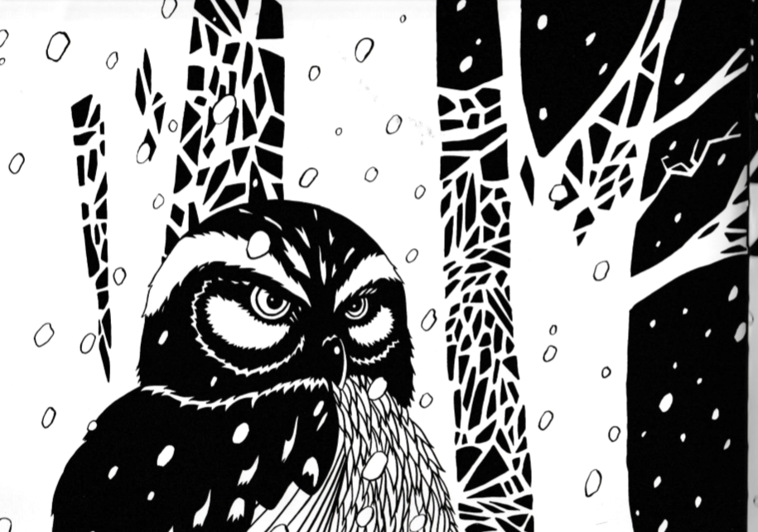
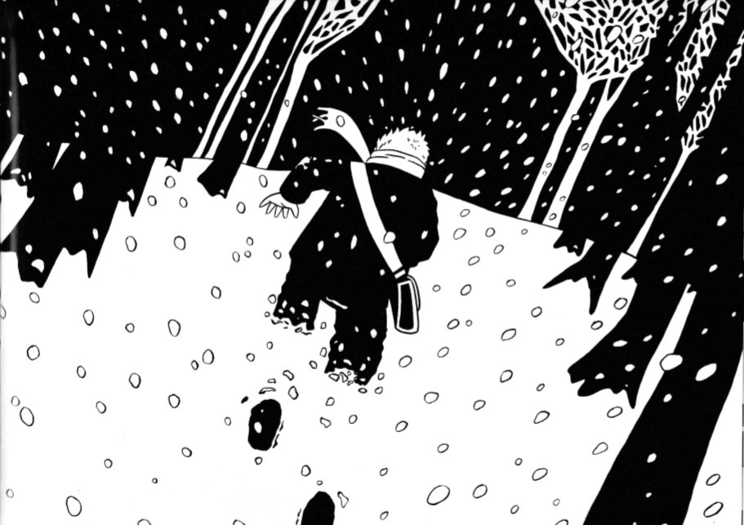
Il n’arrivait presque pas à marcher sur la neige, le hibou le voyait.

Slide 7
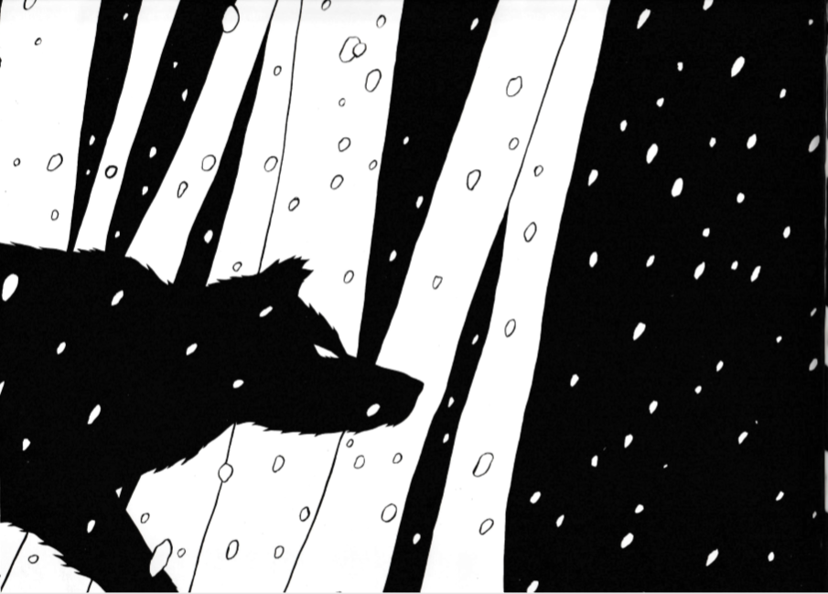
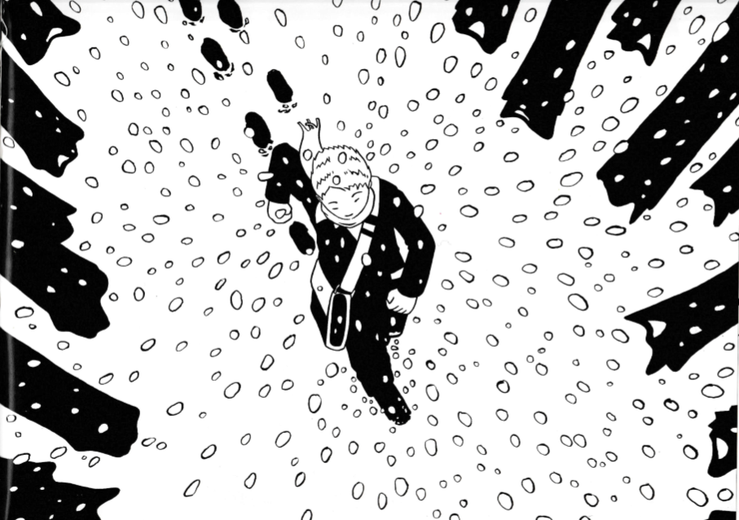
Mathis courait pour que le loup ne le mange pas. Il ne savait pas que la bête ne voulait pas le dévorer.

Slide 8
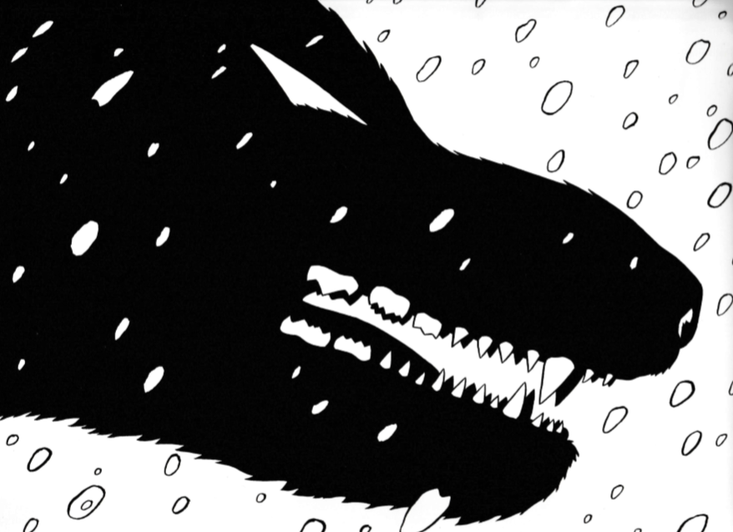
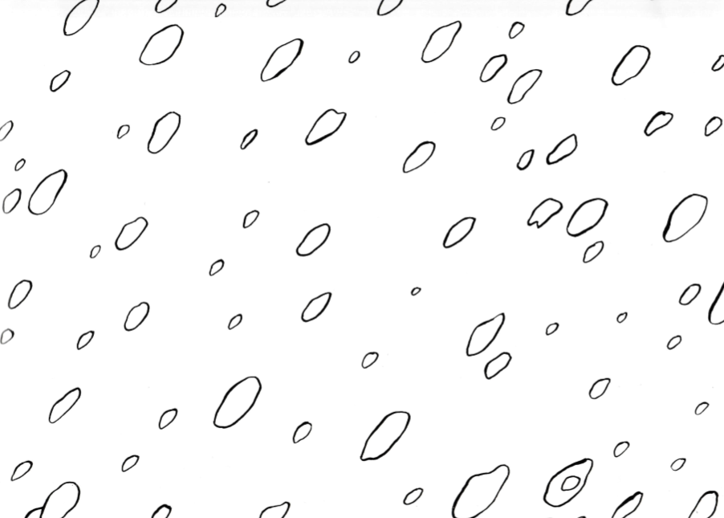
Le loup vit que l’arbre était fissuré. Il n’était pas content.

Slide 9
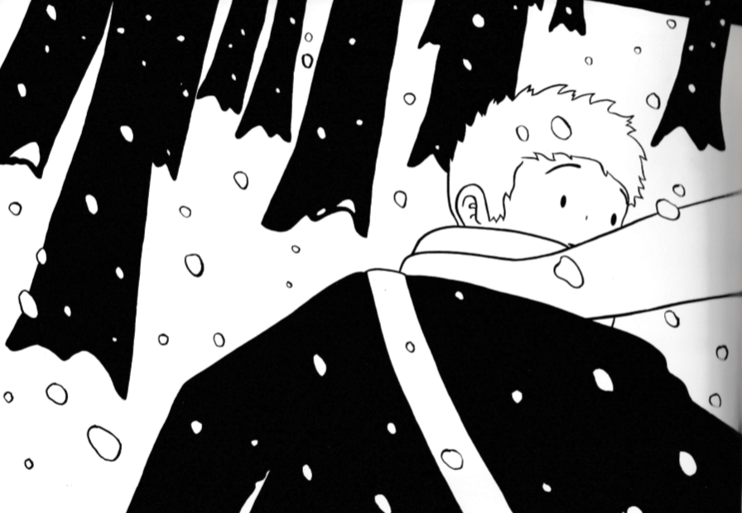
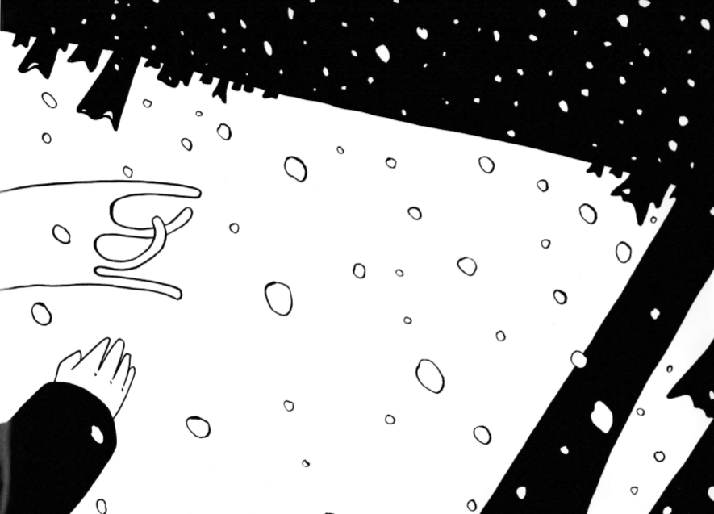
Mathis regarda le loup ouvrir sa gueule.

Slide 10
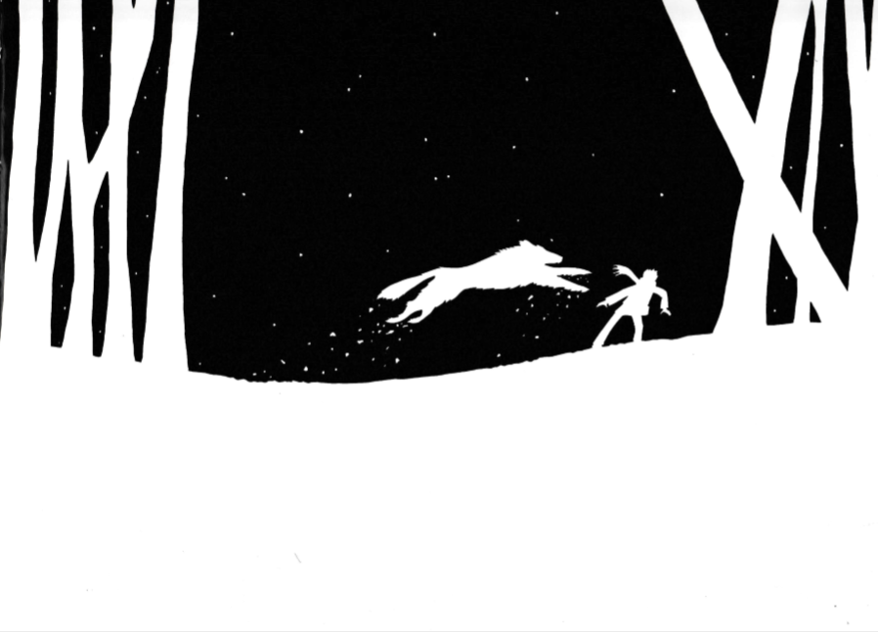
L’animal sauta sur Mathis parce que l’arbre allait tomber sur lui.

Slide 11
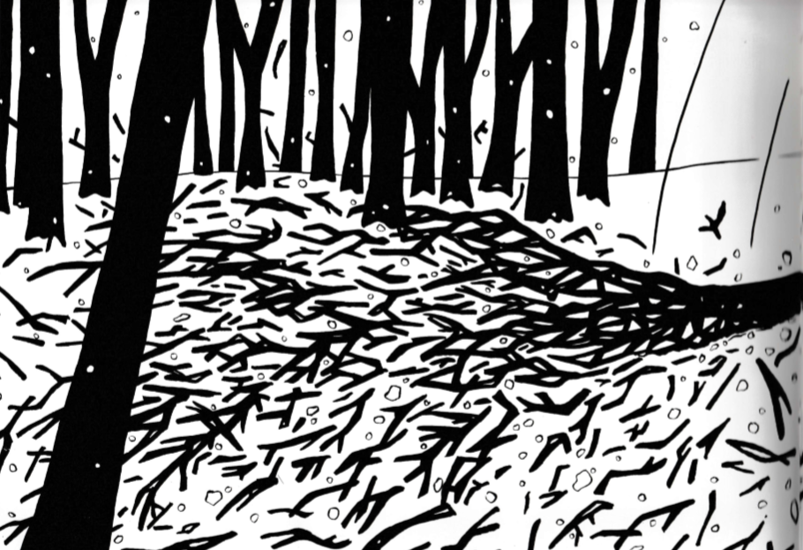
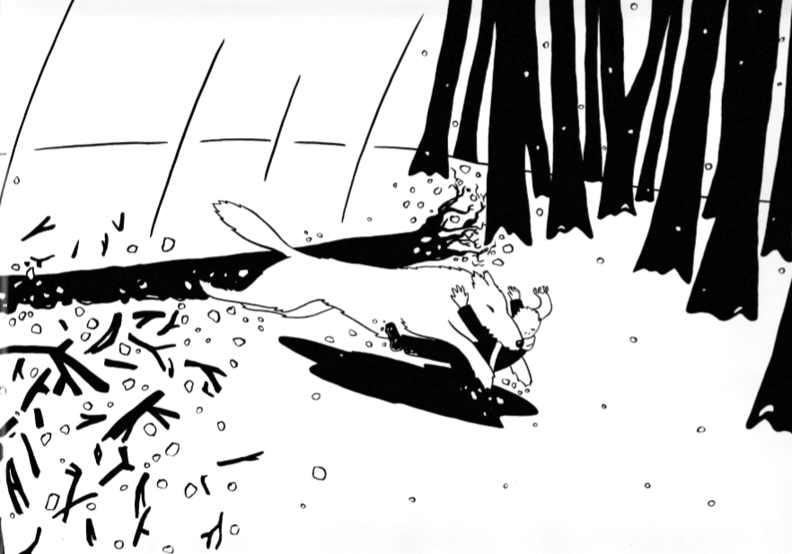
La bête le sauva.

Slide 12
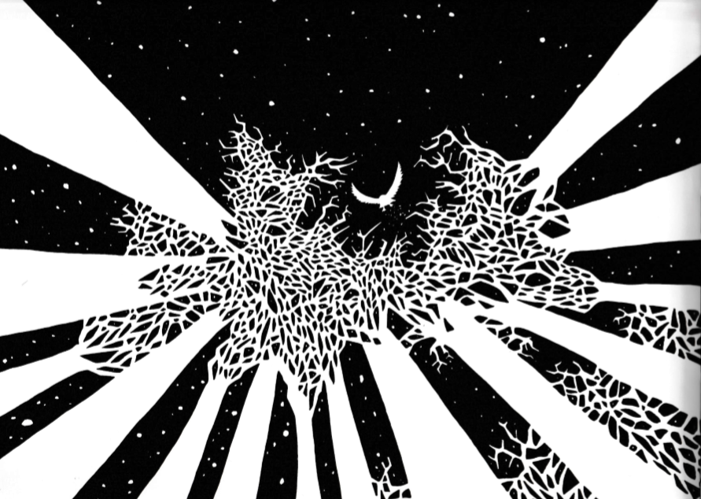
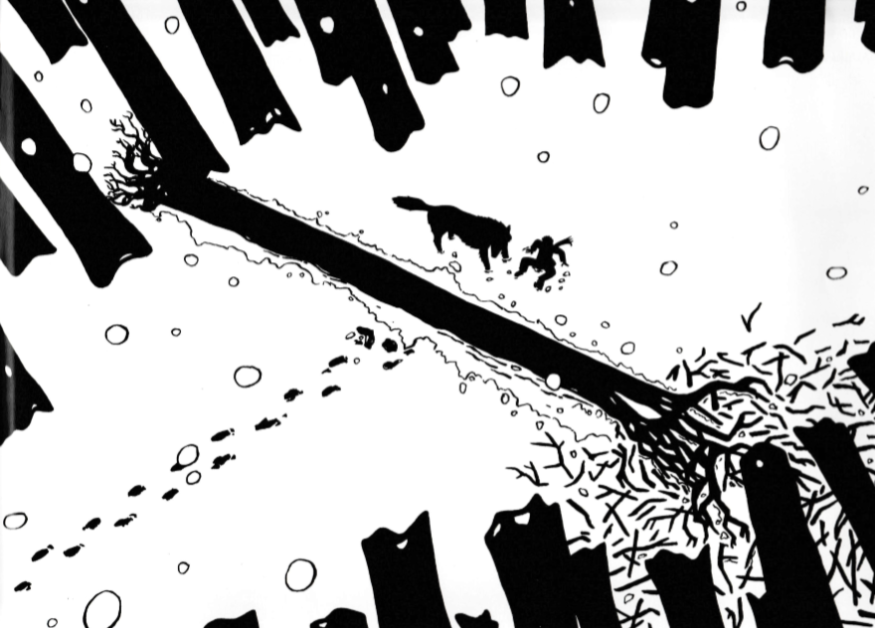
La nuit tomba sur la forêt et le loup était un héros.

Slide 13
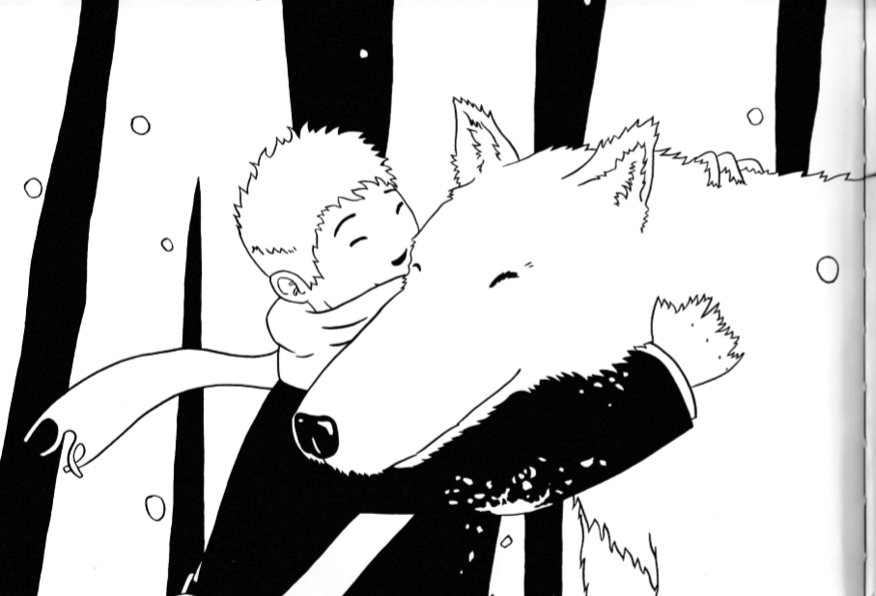
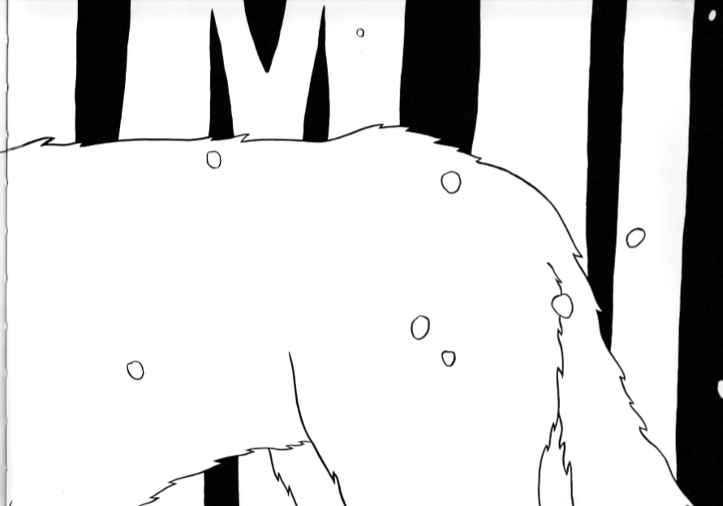
A la fin de la journée, Mathis fit un câlin au loup.

